Slide 1
Cliënt en Veiligheid

Slide 2
Lesweek 1
Uitleg periode 2
Uitleg vak Cliënt en Veiligheid
Theorie thema 16
Oefeningen

Slide 3
Wat gaan we doen deze periode?
4 lessen Client en Veiligheid
Eindopdracht in groepjes

Slide 4
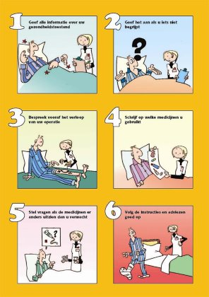
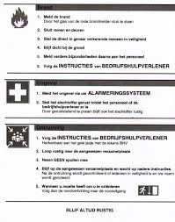
Beoordeling van dit vak
Eindproduct maken in groepjes: veiligheidskaart en protocol
Presentie en inzet

Slide 5
Wat neem ik altijd mee naar de les?
Boek “Ontwikkeling en Omgeving”
Schrijfblok/schrift
Pen/potlood
Mobiel/laptop tijdens de les? Alleen wanneer de docent daartoe opdracht geeft.

Slide 6
16. Ergonomisch werken
Ergonomie gaat over het aanpassen van de omgeving aan de mens.
Dit geldt voor iedereen. Dus ook voor cliënten.
Als je ergonomisch werkt, blijf je gezonder en fitter.

Slide 7
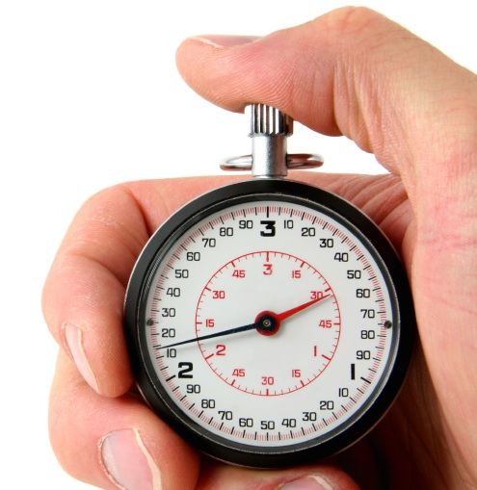
Hoe werk je ergonomisch?
Groepsopdracht. Schrijven op bord.
5 min

Slide 8
Opdracht 3 maken
Opdracht 3 uit thema 16
Ergonomisch werken
2 min

Slide 9
Tiltechniek
Instructie juiste tiltechniek
https://www.youtube.com/watch?v=P2QpYaCAryU

Slide 10
Hulpmiddelen bij verzorging
Transfermiddelen: middel waarmee je cliënten gemakkelijk verplaatst.
Alleen om korte afstanden te overbruggen waarbij je moet tillen.
Papagaai
Draaischijf
Glijplank
Steeklaken
Glijdzeil of rollaken

Slide 11
Papegaai

Slide 12
Draaischijf
Draaischijf
https://www.youtube.com/watch?v=76hUcpoFZec

Slide 13
Glijplank
https://www.youtube.com/watch?v=3OFdkmG3YKw

Slide 14
Steeklaken
https://www.youtube.com/watch?v=snyNqm7vHno

Slide 15
Glijzeil of rollaken
https://www.youtube.com/watch?v=JTerqMMB7A4

Slide 16
Tilliften
Met een tillift breng je de cliënt van de ene naar de andere plaats.
Actieve tillift
https://www.youtube.com/watch?v=Zv_n3oy3YDw
Passieve tillift
https://www.youtube.com/watch?v=3sdCgl7IgBs

Slide 17
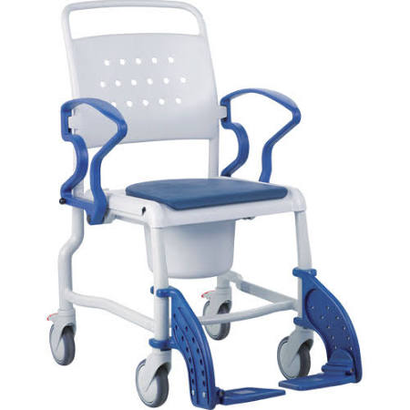
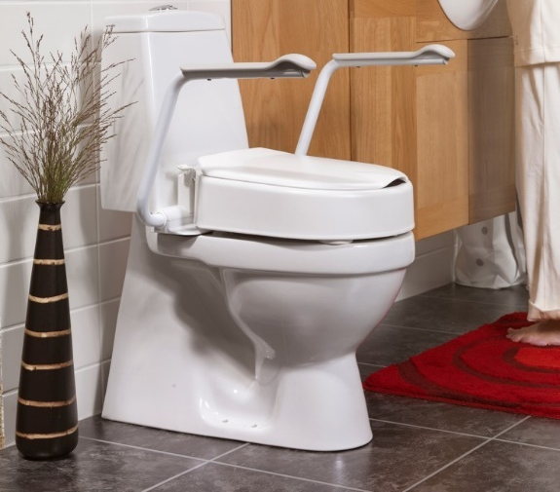
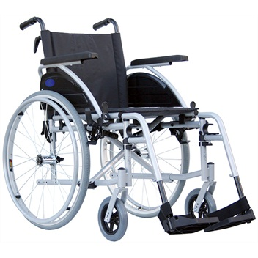
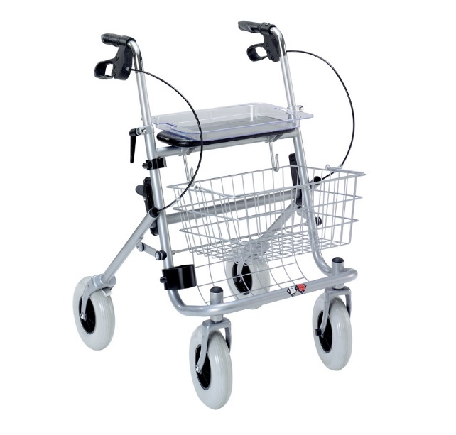
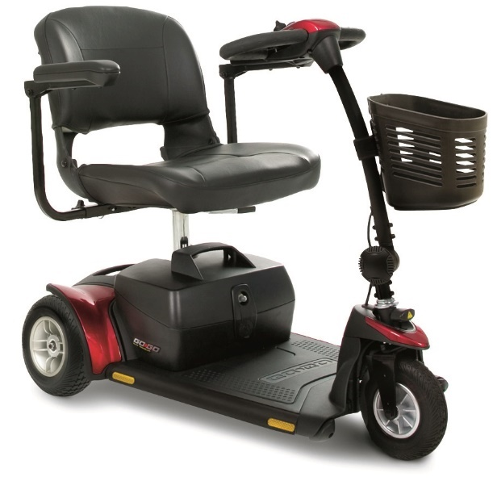
Hulpmiddelen en mobiliteit

Slide 18
Opdracht 9 maken
Opdracht 9 uit thema 16
Ergonomisch werken
5 min

Slide 19
Huiswerk voor volgende week
Bestuderen thema 16

